Slide 1
Intelligente Datenanalyse
Projektabgabe von Vera Sons
Prüfung: Einkommensklassen (Projekt 1)

Slide 2
Inhalt
Problemstellung
Datensatz
Programmablauf
Datenvorverarbeitung
Aufteilung der Daten
Modelloptimierung
Vergleich der Modelle
Ausgabe des Datensatzes
Ergebnisse

Slide 3
Problemstellung
Gegebener Input:
Datensatz über Personendaten
Alter, Geschlecht, Herkunft, Einkommen
Gewünschter Output:
Schätzung des Einkommens für fehlende Einkommensangaben im Datensatz
Aufbereiteter Datensatz zur weiteren Verwendung
Einkommensgröße:
„<=50K“
„>50K“

Slide 4
Problemstellung
Gegebener Input:
Datensatz über Personendaten
Gewünschter Output:
Schätzung des Einkommens für fehlende Einkommensangaben im Datensatz
Einkommensgröße:
„<=50K“
„>50K“
Überwachtes Lernen

Slide 5
Problemstellung
Gegebener Input:
Datensatz über Personendaten
Gewünschter Output:
Schätzung des Einkommens für fehlende Einkommensangaben im Datensatz
Einkommensgröße:
„<=50K“
„>50K“
Binäre Klassifikation

Slide 6
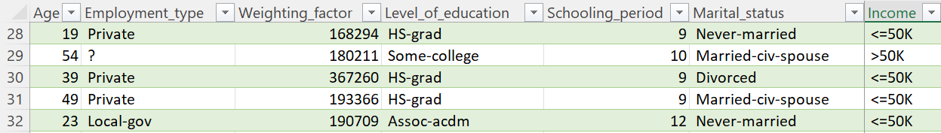
Datensatz
Fig 1: Ausschnitt aus einkommen_train.csv
30 000 befragte Personen und Einträge
5000 Angaben zu Einkommen
15 Attributgrößen mit numerischen oder kategoriellen Wertebereichen

Slide 7
Programmablauf
Datenvorverarbeitung
Normalisierung
Aufteilung der Daten
Modelloptimierung:
Hyperparametertuning mit K-fold Cross Validation
Risikoabschätzung mit K-fold Cross Validation
Auswertung der einzelnen Modelle
Lerne bestes Modell auf Trainings- und Testdaten
Vergleich der Modelle
Ausgabe des ergänzten, verarbeiteten Datensatzes als .csv-Datei

Slide 8
1. Datenvorverarbeitung
Schritt | Betroffene Werte | Vorher | Nachher
1. | Fehlende Werte | ? | NaN
 | Seltene Werte | Wert seltener als 10% | NaN
 | „Weighting_factor“-Spalte | Fast 1:1 Zuordnung Instanz:Wert | Spalte entfernt -> Verwendung unklar und wahrscheinlich keine Information für neue Daten
2. | NaN Werte numerischer Spalten | NaN | Mittelwert der Spalte
 | NaN Werte kategorischer Spalten | NaN | Häufigster Wert der Spalte
3. | Numerische Spalten | Verschiedene Wertebereiche | Normalisiert mit z-score Normalisierung
 | Kategorische Spalten | Verschiedene Werte pro Spalte | Neue Spalte für jeden Wert mit binärem Wertebereich
 | „Income“-Spalte | [„<=50K“, „>50K“] | [-1, 1]
Duplikate können schlecht identifiziert werden, da die Personen ja auch einfach sehr ähnlich sein können

Slide 9
2. Aufteilung der Daten
30 000 Instanzen
5000 Instanzen zum Lernen 4000 Trainingsinstanzen
1000 Testinstanzen
25 000 Anwendungsinstanzen

Slide 10
3. Modelloptimierung – Modelle
Klassifikationsmodelle für relativ wenige Daten
Logistische Regression
Ist für binäre Klassifikation gedacht
Lineare Klassifikation
Random Forest
Geringeres Risiko da mehrere Modelle trainiert werden
Lineare und nicht-lineare Klassifikation
Decision Tree
Schnell und Entscheidung ist gut nachvollziehbar
Lineare und nicht-lineare Klassifikation

Slide 11
3. Modelloptimierung – Logistische Regression
Parameter | Optimaler Wert | Aufgabe
C | 1.0 | Stärke Regularisierer
max_iter | 100 | Max Anzahl Optimierungsschritte
Penalty | L1 | Art der Regularisierung
Solver | liblinear | Optimierungsalgorithmus -> Coordinate Descent
Accuracy Cross Validation: 0.84
Standardabweichung Cross Validation: 0.01
Rechenzeit fürs Lernen: 9.5s

Slide 12
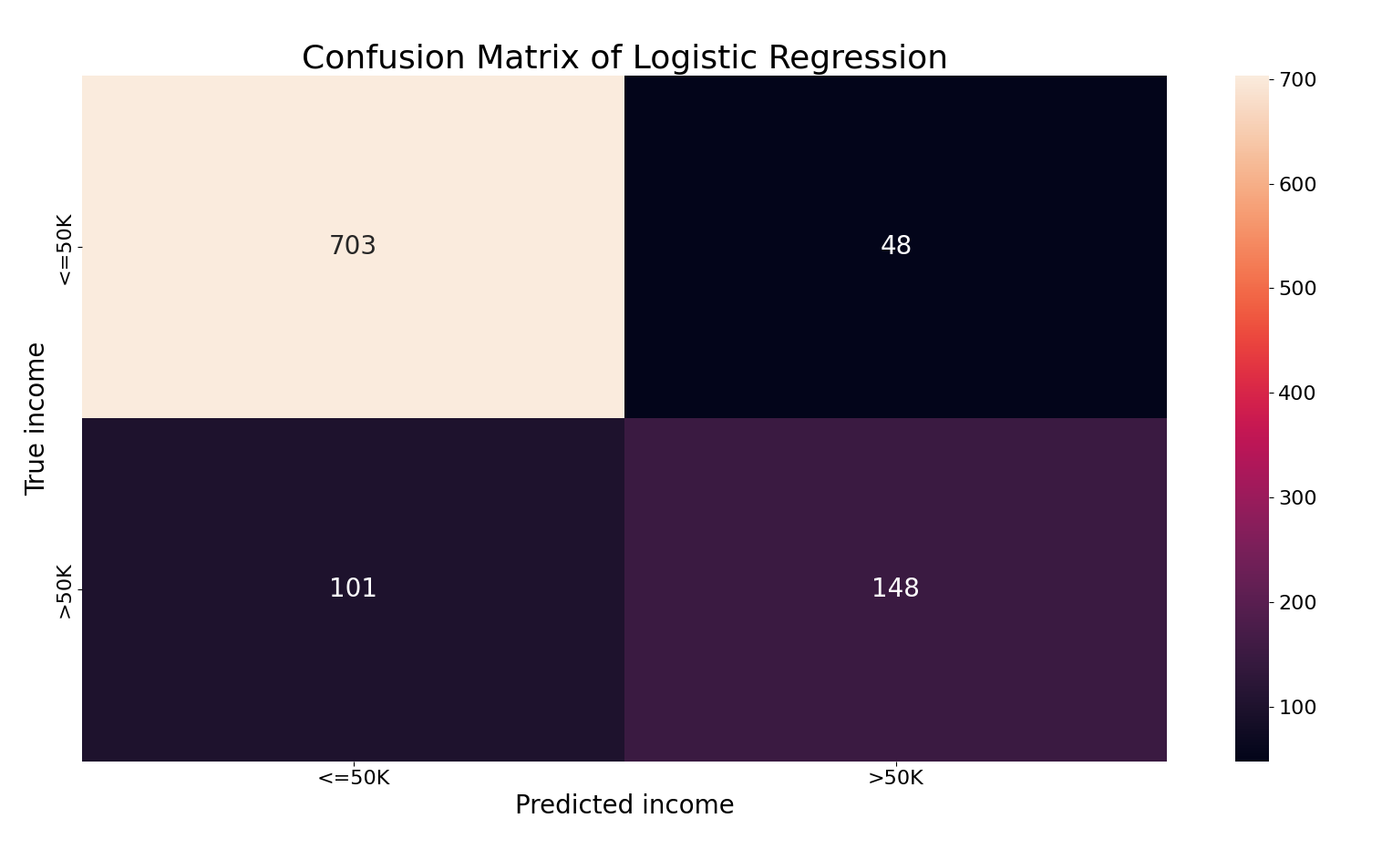
3. Modelloptimierung – Logistische Regression
Deutlich mehr Menschen in der Klasse „<=50K“
[„<=50K“, „>50K“] = [-1, 1]
50K“, „>50K“]
[-1, 1]

Slide 13
3. Modelloptimierung – Decision Tree
Parameter | Optimaler Wert | Aufgabe
criterion | gini | Aufteilungskriterium -> Gini-Index
max_depth | None | Max Tiefe des Baums
min_features | sqrt | Min Anzahl Attribute für Aufteilung
min_samples_leaf | 6 | Min Anzahl Instanzen im Blattknoten
min_samples_split | 4 | Min Anzahl Instanzen für Aufteilung
splitter | random | Strategie zur Auswahl der Aufteilung
Accuracy Cross Validation: 0.82
Standardabweichung Cross Validation: 0.02
Rechenzeit fürs Lernen: 20.61s

Slide 14


3. Modelloptimierung – Decision Tree
[„<=50K“, „>50K“] = [-1, 1]
Richtige Klassifizierung der „>50K“ – Klasse fast 50 % Chance
Recall = = 0.54
$$\frac{TP}{TP+FN}$$
Schlechter differenzierbar?
Weniger Daten?
Zuordnung zu [-1,1]?

Slide 15
3. Modelloptimierung – Random Forest
Parameter | Optimaler Wert | Aufgabe
max_depth | 30 | Max Tiefe eines Baums
min_samples_leaf | 6 | Min Anzahl Instanzen im Blattknoten
min_samples_split | 4 | Min Anzahl Instanzen für Aufteilung
n_estimators | 50 | Anzahl der Bäume
Accuracy Cross Validation: 0.83
Standardabweichung Cross Validation: 0.02
Rechenzeit fürs Lernen: 167.42s

Slide 16

3. Modelloptimierung – Random Forest
Geringste absolute Werte für Fehler

Slide 17
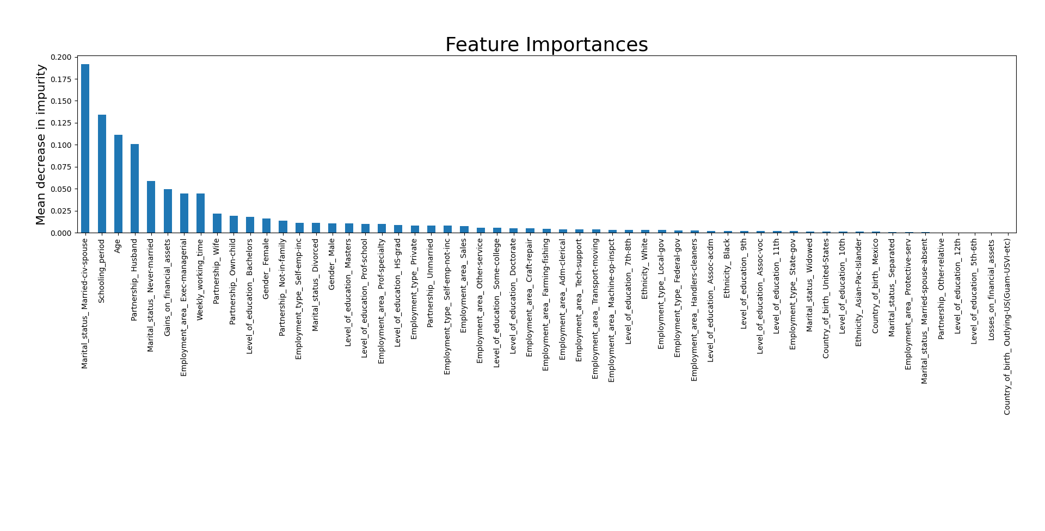
3. Modelloptimierung – Random Forest
Variiert zwischen Programmdurchläufen
Attribute und Instanzen zum Trainieren werden zufällig gewählt

Slide 18
5. Vergleich der Modelle – Auswertungsprotokoll
Vergleich der Modelle anhand von:
ROC Curve
Area under Curve (AUC)
Precision-Recall Curve
Average Precision (Avg-P)
Accuracy (ACC)
Ähnlichkeit der Vorhersagen
Rechenzeit

Slide 19
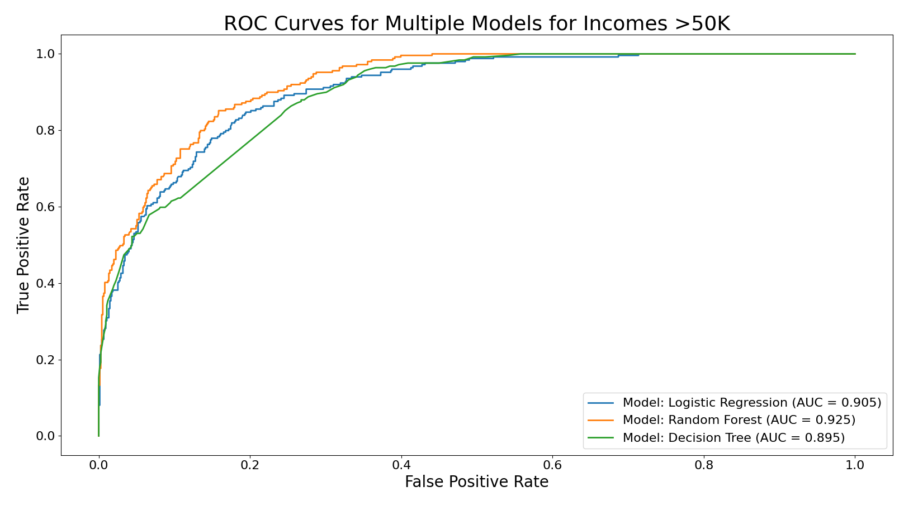
5. Vergleich der Modelle – ROC Curves
Random Forest besser
Hatte auch geringere absolute Fehlerwerte
Unabhängig von Verteilung der Klassenvariablen

Slide 20
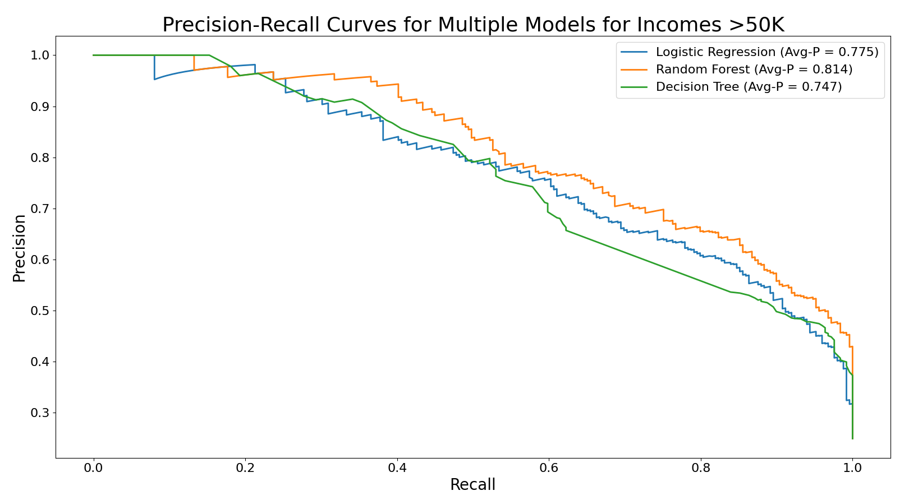
5. Vergleich der Modelle – Precision-Recall Curves
Random Forest besser
Hatte auch absolute geringere Fehlerwerte
Hat die meisten wahren positiven erkannt
Abhängig von der Verteilung

Slide 21
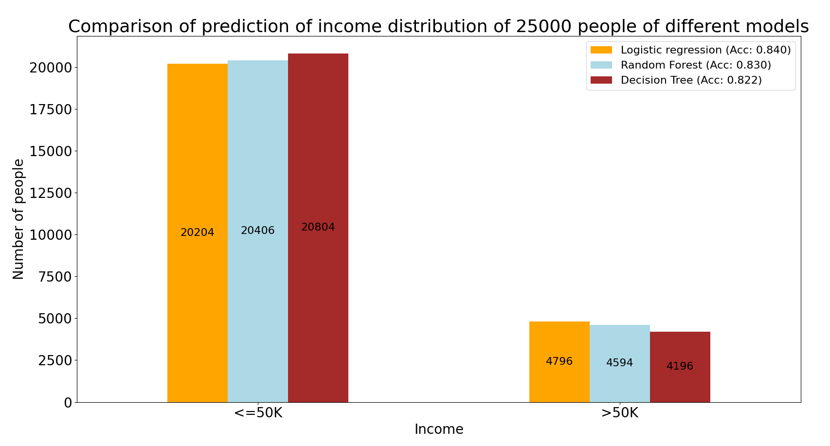
5. Vergleich der Modelle – Vorhersagen
Modelle machen ähnliche Vorhersagen
Logistische Regression hat beste Accuracy
Accuracy bei allen ähnlich

Slide 22
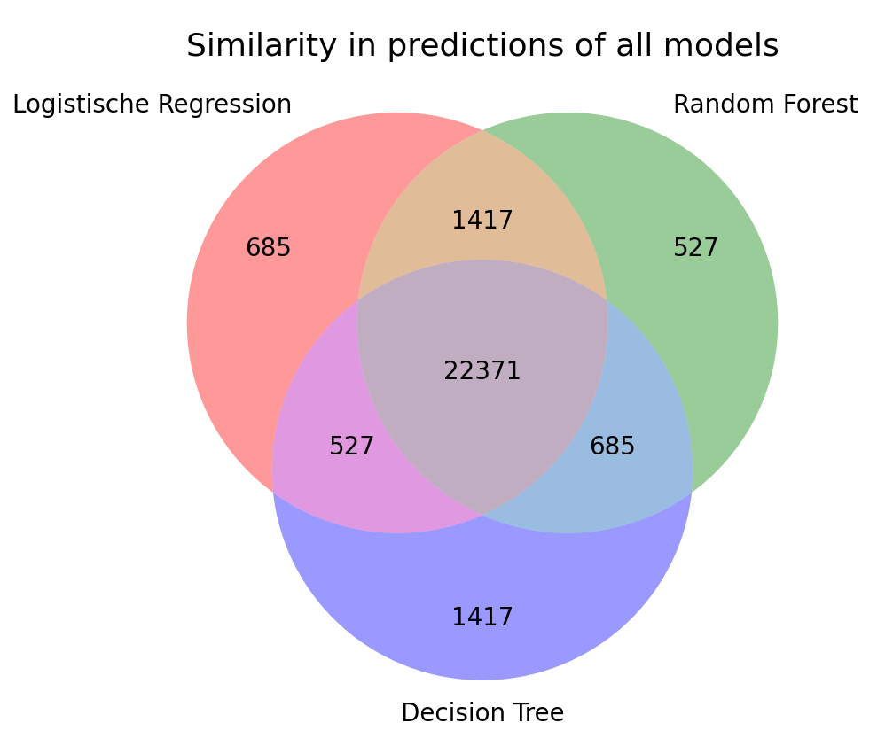
5. Vergleich der Modelle – Vorhersagen
Wahrscheinlichkeit, dass die Daten, die von allen gleich bewertet wurden richtig geschätzt wurden, ist hoch
Die Daten, die weniger Überschneidung haben, liegen wahrscheinlich näher an den Trennebenen der Modelle

Slide 23
5. Vergleich der Modelle - Rechenzeit
Modell | Rechenzeit
Logistische Regression | 9.5s
Random Forest | 167.42s
Decision Tree | 20.61s
Random Forest trainiert mehrere Modelle und nimmt die Mehrheitsentscheidung
Decision Tree muss in jedem Schritt einen möglichst guter Split finden

Slide 24
Ergebnisse
Trade-off:
Random Forest Logistische Regression
So oder so: Die meisten Menschen haben weniger als 50K Einkommen
Bewertungsmethode | Bestes Modell
AUC | Random Forest
Average Precision | Random Forest
Accuracy | Logistische Regression
Rechenzeit | Logistische Regression

Slide 25
Ausblick
Welche Eigenschaften haben Menschen in den jeweiligen Klassen?
Welche Menschen sind eher zwischen den Klassen?

Slide 26
Vielen Dank für Ihre Aufmerksamkeit!

Slide 27
Libraries
Library | Anwendung
Pandas | Datenorganisation
NumPy | Handhabung und Berechnung numerischer Daten
Matplotlib | Visualisierung
Seaborn | Visualisierung
Time | Rechenzeitmessung
Scikit-Learn | Erstellung und Optimierung der Modelle

Slide 28
Logistische Regression – Classification Report
 | Precision | Recall | F1-Score | Support
<=50K | 0.87 | 0.94 | 0.90 | 751
>50K | 0.76 | 0.59 | 0.67 | 249
Accuracy |  |  | 0.85 | 1000
Macro Avg | 0.81 | 0.77 | 0.78 | 1000
Weighted Avg | 0.84 | 0.85 | 0.84 | 1000
Macro Avg: Durchschnitt über alle Klassen
Weighted Avg: Durchschnitt über alle Klassen, gewichtet nach Anzahl der Datenpunkte der Klassen

Slide 29
Decision Tree – Classification Report
 | Precision | Recall | F1-Score | Support
<=50K | 0.86 | 0.94 | 0.90 | 751
>50K | 0.75 | 0.54 | 0.63 | 249
Accuracy |  |  | 0.84 | 1000
Macro Avg | 0.81 | 0.74 | 0.77 | 1000
Weighted Avg | 0.83 | 0.84 | 0.83 | 1000
Macro Avg: Durchschnitt über alle Klassen
Weighted Avg: Durchschnitt über alle Klassen, gewichtet nach Anzahl der Datenpunkte der Klassen
Schlechtester Recall-Wert

Slide 30
Random Forest – Classification Report
 | Precision | Recall | F1-Score | Support
<=50K | 0.87 | 0.94 | 0.91 | 751
>50K | 0.78 | 0.58 | 0.67 | 249
Accuracy |  |  | 0.85 | 1000
Macro Avg | 0.82 | 0.76 | 0.79 | 1000
Weighted Avg | 0.85 | 0.85 | 0.85 | 1000
Macro Avg: Durchschnitt über alle Klassen
Weighted Avg: Durchschnitt über alle Klassen, gewichtet nach Anzahl der Datenpunkte der Klassen

Slide 31
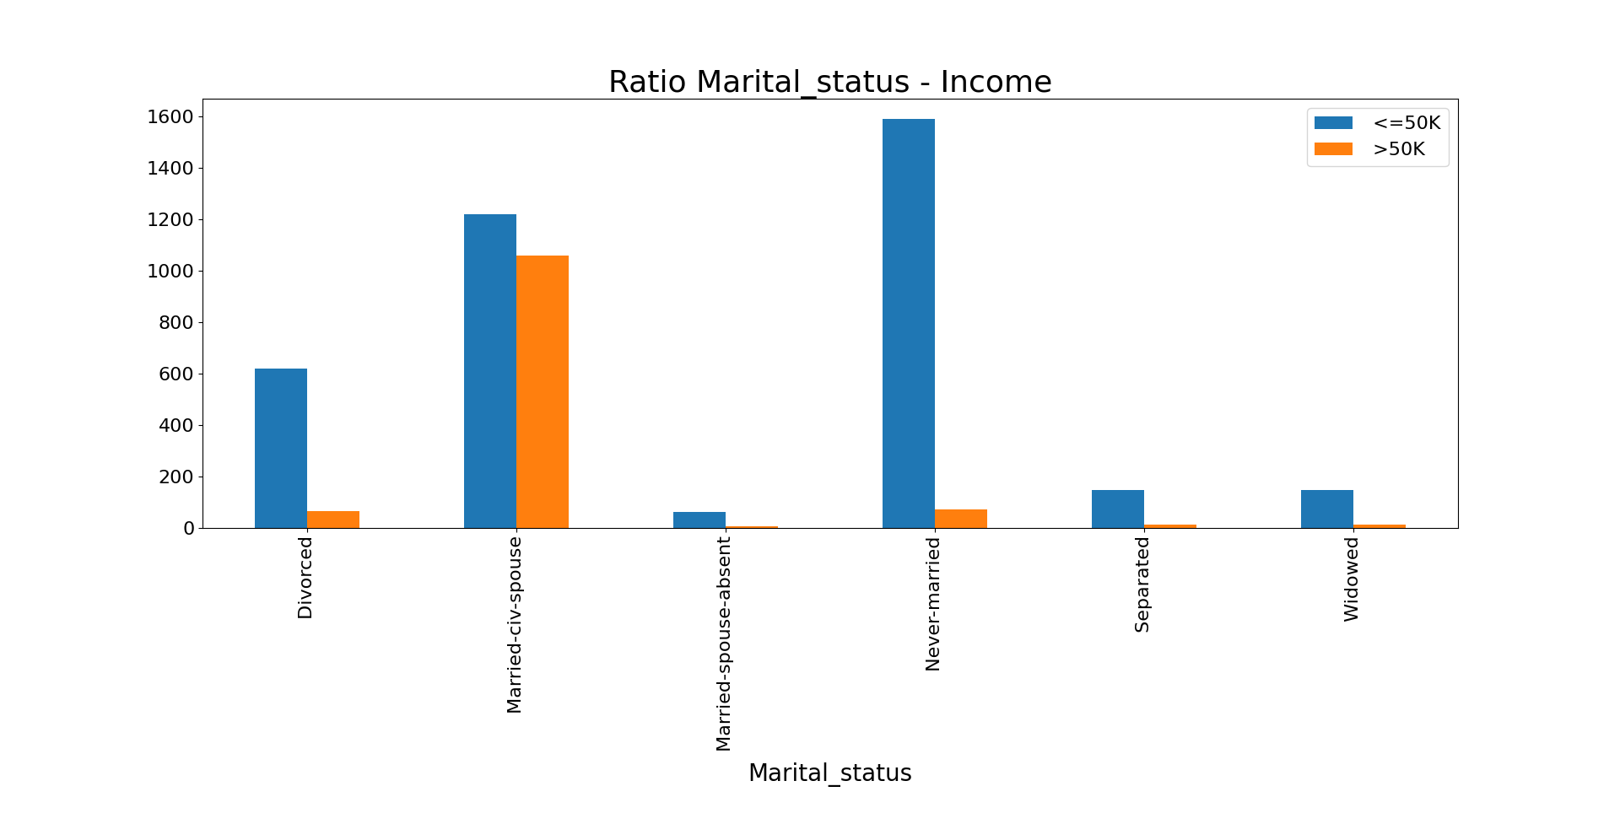
3. Modelloptimierung – Random Forest
Wichtigster Wert des Random Forest Modells: Married-civ-spouse des Attributs Marital_status

